Slide 1
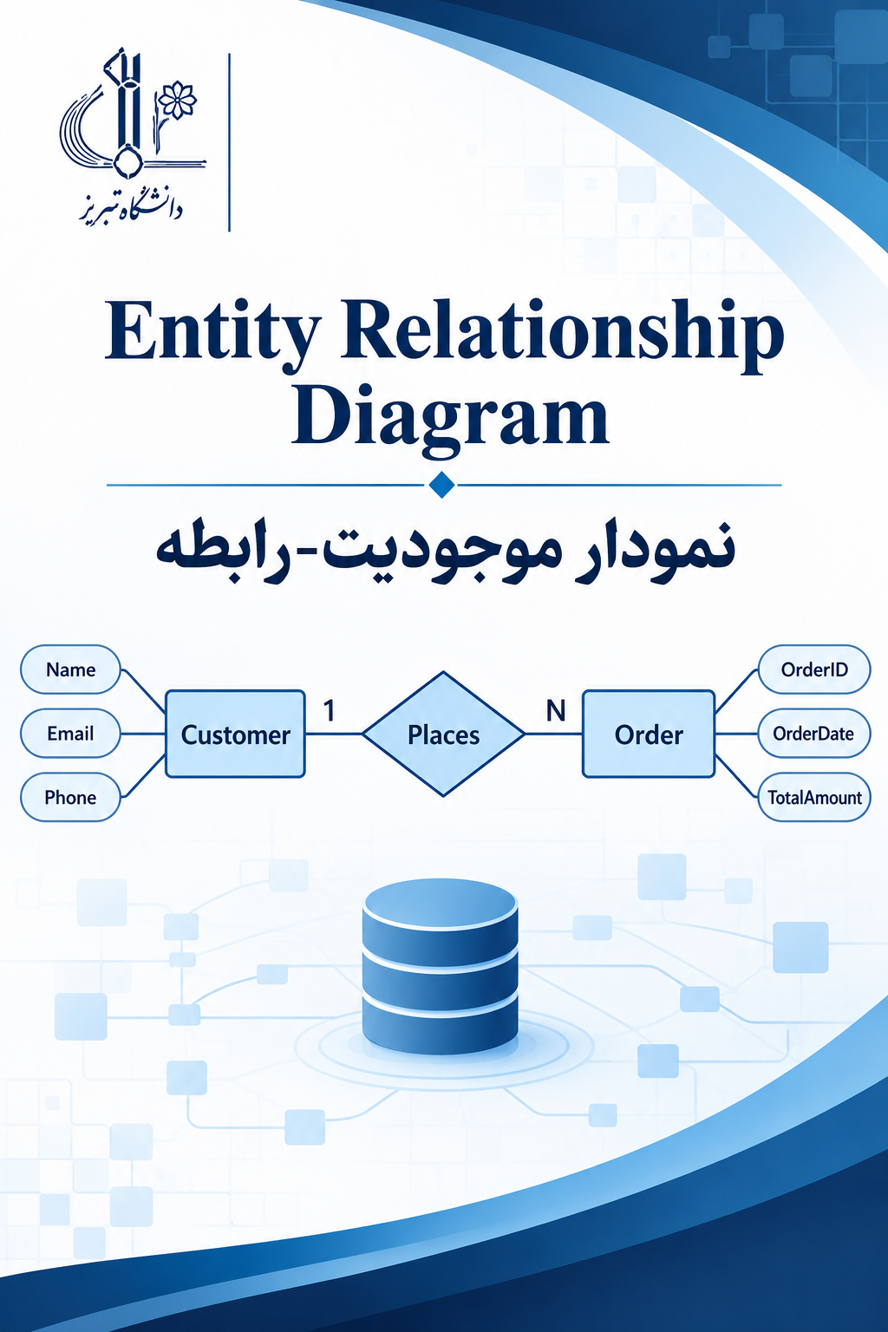
Entity Relationship Diagram
نمودار موجودیت-رابطه
Dr. Taghinezhad
University of Tabriz

Slide 2
Learning Outcomes
در پایان این درس، شما می‌توانید:
روابط را بر اساس مجموعه‌ای از نیازمندی‌های اطلاعاتی تحلیل و مدل‌سازی کنید.
یک مدل ERD (نمودار رابطه موجودیت) را بر اساس نوع مدل مورد نیاز (Chen یا Crow’s Foot) توسعه دهید.
با استفاده از یک ابزار خاص مدل‌سازی داده، یک مدل ERD ایجاد کنید.

Slide 3
ERD چیست؟
ERD یک تکنیک مدل‌سازی داده است که در مهندسی نرم‌افزار برای ایجاد مدل مفهومی داده‌های یک سیستم اطلاعاتی به کارمی‌رود.
به‌عبارت دیگر، ERDها ساختار منطقی پایگاه داده‌ها را نشان می‌دهند.
همچنین روشی هستند برای مستندسازی موجودیت‌ها و ویژگی‌های (صفات)آن‌ها در یک پایگاه داده.

Slide 4
ERD ( ادامه)
سه روش اصلی در مدل‌سازی ER :
مدلCrow’s Foot
مدلChen (Dr. Peter Chen)
زبان مدل‌سازی یکپارچه (UML)
Notes:
نمودار موجودیت-رابطه (ER) یک ابزار کلیدی در مدل‌سازی پایگاه داده است که موجودیت‌ها، ویژگی‌های آن‌ها و روابط بین آن‌ها را در یک سیستم نشان می‌دهد. با گذشت زمان، روش‌ها یا سبک‌های مختلفی برای نمودارهای ER توسعه یافته‌اند که هر کدام نشانه‌ها و حوزه‌های تمرکزی خاصی دارند. سه روش اصلی شامل موارد زیر است:
۱. مدل پای کلاغ (Crow's Foot Model)
نشانه پای کلاغ به دلیل سادگی و خوانایی‌اش در طراحی پایگاه داده به طور گسترده استفاده می‌شود. این روش نوعی از نمودار ER است که توسط گوردون اورست معرفی شد و بعدها به محبوبیت رسید.
ویژگی‌های کلیدی:
موجودیت‌ها به صورت مستطیل‌هایی نشان داده می‌شوند.
روابط بین موجودیت‌ها با خطوطی نشان داده می‌شوند که در انتهای آن‌ها نشانه پای کلاغ برای نشان دادن چندگانگی قرار دارد.
روابط یک به یک: خط ساده با یک خط تیره در هر دو انتها.
روابط یک به چند: خطی با پای کلاغ در یک انتها.
روابط چند به چند: خطی با پای کلاغ در هر دو انتها.
ویژگی‌های موجودیت‌ها ممکن است داخل مستطیل موجودیت یا در نزدیکی آن نوشته شوند.
مدل پای کلاغ برای توسعه‌دهندگان و ذینفعان به دلیل شهودی بودن آن بسیار مناسب است و برای نشان دادن روابط عددی (cardinality) عالی است.
۲. مدل چن (Chen Model) - دکتر پیتر چن
مدل چن توسط دکتر پیتر چن در سال ۱۹۷۶ پیشنهاد شد و به عنوان مدل اصلی ER شناخته می‌شود. این مدل رویکردی رسمی‌تر برای نمودارهای موجودیت-رابطه ارائه می‌دهد و بر تعریف دقیق تمرکز دارد.
ویژگی‌های کلیدی:
موجودیت‌ها به صورت مستطیل‌هایی نشان داده می‌شوند که نام موجودیت درون آن‌ها قرار دارد.
ویژگی‌های موجودیت‌ها به صورت بیضی‌هایی نشان داده می‌شوند که به مستطیل موجودیت متصل هستند. ویژگی‌ها می‌توانند تک‌مقداری، چندمقداری (بیضی‌های دوبل) یا مشتق‌شده (بیضی‌های خط‌چین) باشند.
روابط بین موجودیت‌ها به صورت لوزی‌هایی نشان داده می‌شوند که نام رابطه درون آن‌ها قرار دارد و به موجودیت‌های مرتبط متصل می‌شوند.
عددیت و مشارکت با استفاده از اعداد یا اصطلاحات (مانند "۱"، "N"، "M") نزدیک به اتصال بین لوزی رابطه و موجودیت‌ها نشان داده می‌شود.
مدل چن دقیق‌تر و توصیفی‌تر است، اما برای سیستم‌های بزرگ ممکن است کمی شلوغ به نظر برسد.
۳. زبان مدلسازی یکپارچه (UML)
UML یک زبان مدلسازی عمومی است که به طور خاص برای پایگاه داده‌ها طراحی نشده است، اما به طور گسترده در توسعه نرم‌افزار و همچنین برای مدل‌سازی پایگاه داده استفاده می‌شود. این زبان مجموعه گسترده‌ای از انواع نمودارها را ارائه می‌دهد و نمودارهای کلاس در UML اغلب به عنوان نمودار ER استفاده می‌شوند.
ویژگی‌های کلیدی:
موجودیت‌ها (یا کلاس‌ها) به صورت مستطیل‌هایی با سه بخش نشان داده می‌شوند:
بخش بالایی نام موجودیت را در بر دارد.
بخش میانی شامل ویژگی‌های موجودیت است.
بخش پایینی شامل متدها می‌شود، هرچند متدها در مدل‌سازی خالص پایگاه داده چندان اهمیت ندارند.
روابط (ارتباطات) بین موجودیت‌ها به صورت خطوط نشان داده می‌شوند. UML روش‌های مختلفی برای نشان دادن عددیت ارائه می‌دهد (مثلاً "۰..۱"، "۱.." ، "") که نشان‌دهنده تعداد نمونه‌های ممکن از یک موجودیت در رابطه با دیگری است.
عددیت روی خط بین موجودیت‌ها نوشته می‌شود و تعداد نمونه‌های ممکن را نشان می‌دهد (مانند یک به یک، یک به چند).
وراثت (تعمیم) و سایر مفاهیم شی‌گرا مانند ترکیب و تجمیع با استفاده از فلش‌ها و نشانه‌های خاص نشان داده می‌شوند.
UML انعطاف‌پذیرتر و جامع‌تر است و اغلب در سیستم‌های نرم‌افزاری پیچیده که پایگاه داده‌ها را با سایر لایه‌های کاربردی ترکیب می‌کنند، ترجیح داده می‌شود. این زبان یک انتخاب رایج برای طراحی پایگاه داده شی‌گرا است.
مقایسه:
مدل پای کلاغ برای مدل‌سازی پایگاه داده‌های رابطه‌ای به دلیل سادگی و خوانایی بهترین گزینه است.
مدل چن بیانگرتر و رسمی‌تر است و برای تجزیه و تحلیل‌های نظری و مقاصد آکادمیک مناسب است.
UML بسیار انعطاف‌پذیر و جامع است و اغلب برای مدل‌سازی کامل سیستم (شامل پایگاه داده‌ها) در مهندسی نرم‌افزار استفاده می‌شود.
هر یک از این روش‌ها نقاط قوت متفاوتی را بسته به نیاز پروژه ارائه می‌دهند و برای زمینه‌های مختلف در طراحی سیستم یا پایگاه داده مفید هستند.

Slide 5
ERD ( ادامه)
اصلی‌ترین نماد‌های ERD عبارتند از:
موجودیت(Entity) ← معادل جدول در پایگاه‌داده
ویژگی(Attribute) ← معادل ستون در جدول
رابطه(Relationship) ← خط ارتباط بین موجودیت‌ها

Slide 6
چگونه موجودیت‌ها را شناسایی کنیم؟
موجودیت(Entity):
  "هر چیزی(افراد، مکان‌ها، اشیاء، رویداد‌ها و غیره) که درباره‌ی آن اطلاعات ذخیره می‌کنیم." مانند: supplier، machine tool، employee، utility pole، airline seat و غیره.
  موجودیت ملموس: مشتری(customer)، محصول(product)
  موجودیت غیر ملموس: سفارس(order)، حساب‌های قابل دریافت(accounting receivable )
  برای شناسایی موجودیت‌ها، معمولا باید به دنبال اسم‌های مفرد باشیم(راهکار مبتدی)
  اما باید توجه داشته باشیم که یک اسم خاص، معمولا گزینه مناسبی برای موجودیت نیست.

Slide 7
موجودیت‌ها (ادامه)
نمونه موجودیت(Entity Instance): به معنای رخدادی از یک موجودیت است.
موجودیت: دانشجو
Student ID | Last Name | First Name
2144 | Arnold | Betty
3122 | Taylor | John
3843 | Simmons | Lisa
9844 | Macy | Bill
2837 | Leath | Heather
2293 | Wrench | Tim
  6 نمونه از موجودیت دانشجو

Slide 8
چگونه ویژگی‌ها را شناسایی کنیم؟
ویژگی(Attribute):
  ویژگی‌ها اشیاء داده‌ای هستند که موجودیت‌ها را شناسایی یا توصیف می‌کنند (خصوصیت یک موجودیت).
  به عبارت دیگر، ویژگی یک توصیف‌کننده است که مقادیر آن با هر نمونه‌ی مشخص از یک نوع موجودیت مرتبط است.
    روش شناسایی ویژگی‌ها مشابه شناسایی موجودیت‌هاست، با این تفاوت که این بار باید به دنبال عبارت‌های اسمی توصیفی باشید که اطلاعات درباره‌ی موجودیت ارائه می‌دهند.

Slide 9
ویژگی‌ها (ادامه)
جزئیات مربوط به یک موجودیت:
موجودیت : دانشجو(Student)
ویژگی‌ها :
  Student_ID: شماره دانشجویی
  LastName: نام خانوادگی
  FirstName: نام
Notes:
18

Slide 10
ویژگی‌ها (ادامه)
  3 ویژگی/ ستون/ فیلد
موجودیت: دانشجو
Student ID | Last Name | First Name
2144 | Arnold | Betty
3122 | Taylor | John
3843 | Simmons | Lisa
9844 | Macy | Bill
2837 | Leath | Heather
2293 | Wrench | Tim
  6 نمونه از موجودیت دانشجو

Slide 11
ویژگی‌ها (ادامه)
انواع دسته‌بندی ویژگی‌ها(صفت‌ها):
صف ساده(Simple Attribute)
ویژگی مرکب(Composite Attribute)
صفت مشتق شده(Derived Attribute)
ویژگی تک مقداری(Single-valued Attribute)
ویژگی چند مقداری(Multi-valued Attribute)
Notes:
5
کلاس ها/انواع ویژگی ها:
صفت ساده
ویژگی مرکب
صفات مشتق شده
ویژگی تک مقداری
ویژگی چند مقداری

Slide 12
ویژگی‌ها (ادامه)
ویژگی ساده(Simple Attribute)، ویژگی‌ای است که قابل تقسیم به بخش‌های کوچکتر نیست.
  مثال: سن، جنسیت، وضعیت تاهل
ویژگی مرکب(Composite Attribute)، ویژگی‌ای است که می‌توان آن را به اجزای کوچکتر تقسیم کرد تا ویژگی‌های بیشتری به دست آید.
  مثال:
    آدرس ← خیابان، شهر، استان، کدپستی
    شماره تلفن ← پیش‌شماره، شماره اصلی
Notes:
22

Slide 13
ویژگی‌ها (ادامه)
ویژگی مشتق‌شده(Derived Attribute)
ویژگی‌ای است که به‌طور فیزیکی در پایگاه داده ذخیره نمی‌شود و با استفاده از یک الگوریتم محاسبه می‌شود.
  مثال اول: کارمزد دیرکرد با نرخ 2%
    MS Access: InvoiceAmt * 0.02
  مثال دوم: محاسبه سن از روی تاریخ تولد و تاریخ فعلی
    MS Access: int(Date() – Emp_Dob)/365)
Notes:
22

Slide 14
ویژگی‌ها (ادامه)
ویژگی تک‌مقداری(Single-valued Attribute):
ویژگی‌ای است که برای هر نمونه موجودیت تنها یک مقدار دارد.
مثال‌ها:
    یک شخص می‌تواند فقط یک کد ملی داشته باشد.
    یک قطعه تولید شده می‌تواند فقط یک شماره سریال داشته باشد.
Notes:
23

Slide 15
ویژگی‌ها (ادامه)
ویژگی چند‌مقداری(Multi-valued Attribute):
ویژگی‌ای است که برای هر نمونه موجودیت می‌تواند چندین مقدار داشته باشد.
مثال‌ها:
    یک فرد ممکن است چندین مدرک دانشگاهی داشته باشد.
    یک خانوار ممکن است چندین شماره تلفن داشته باشد.
    رنگ خودرو
Notes:
23

Slide 16
ویژگی‌ها (ادامه)
Entity(موجودیت):
  Student
Attributes(ویژگی‌ها):
  ID#: “123-45-6789” (single-valued)
  Cell Phone: “(063)917-456-7227, (063)915-567-8255” (multi-valued)
  Name: “Peter dela Paz” (composite)
  Address: “14 JP Rizal St., Masipit, Calapan City” (composite)
  Gender: “Female” (simple)
  Age: 24 (derived)

Slide 17
ویژگی‌ها (ادامه)
مقادیر تهی(Null Values):
در برخی موارد، مقدار یک ویژگی می‌تواند اختیاری باشد یا ضروری نباشد.
برای مثال، اگر ویژگی‌ای به نام ) Hobbies علاقه‌مندی‌ها( داشته باشیم، نبود مقدار برای آن اشکالی ندارد. در این حالت، گفته می‌شود مقدار آن ویژگی NULL است.
اما توجه کنید که ویژگی‌های کلیدی(Key Attributes) نمی‌توانند مقدار NULL داشته باشند، زیرا این ویژگی‌ها برای شناسایی یکتایی هر موجودیت به کار می‌روند و باید همیشه دارای مقدار معتبر باشند.

Slide 18
ویژگی‌ها (ادامه)
ویژگی کلیدی(Key Attribute):
کلیدها باید Minimal باشند.یک کلید زمانی Minimal است که نتوان آن را به بخش‌های کوچکتری تقسیم کرد که خودشان بتوانند به‌عنوان کلید عمل کنند.
  مثال: SectionID, CourseID, Semester همگی Minimal هستند؛ زیرا هیچ‌کدام از بخش‌های کوچکتر آن به تنهایی نمیتوانند یک رکورد را به صورت یکتا شناسایی کنند.
  StudentID + StudentAge آیا یک کلید minimal برای موجودیت student است؟ خیر، زیرا StudentID به تنهایی می‌تواند هر دانشجو را به صورت یکتا شناسایی کند.

Slide 19
ویژگی‌ها (ادامه)
کلید اصلی (Primary Key (PK)):
ویژگی (یا فیلدی) است که هر رکورد را به‌صورت یکتا در یک جدول مشخص، شناسایی می‌کند.
قوانین کلید اصلی:
منحصر‌به‌فرد(Unique): هیچ دو رکوردی نمی‌توانند مقدار یکسانی در کلید اصلی داشته باشند.
غیرقابل‌تغییر(Never Changing): مقدار کلید اصلی نباید در طول زمان تغییر کند.
غیر تهی(Never Null): کلید اصلی نمی‌تواند مقدار NULL داشته باشد.
کلید خارجی (Foreign Key (FK)):
ویژگی‌ای است که به کلید اصلی یک جدول دیگر اشاره می‌کند.به عبارت دیگر، کلید خارجی رابطه بین دو جدول را برقرار می‌سازد. کلید خارجی لازم نیست یکتا باشد.

Slide 20
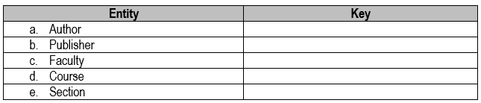
ویژگی‌ها (ادامه)
کلیدهای متناظر موجودیت‌های زیر را بنویسید.

Slide 21
چگونه رابطه‌ها را تشخیص دهیم؟
رابطه (Relationship):
  رابطه، ارتباط یا وابستگی میان موجودیت‌ها است.
  معمولاً یک رابطه با فعلی که دو یا چند موجودیت را به هم متصل می‌کند، نشان داده می‌شود.
  کارمند به پروژه‌ای اختصاص داده میشود.
  رابطه‌ها باید از نظر کاردینالیتی (Cardinality) یا تعداد ارتباط میان موجودیت‌ها طبقه‌بندی شوند.
    یک‌به‌یک (One-to-One)
    یک‌به‌چند (One-to-Many)
    چند‌به‌چند (Many-to-Many)

Slide 22
رابطه‌ها (ادامه)
درجه رابطه (Degree of Relationship):
تعداد موجودیت‌هایی که در یک رابطه شرکت دارند، درجه‌ی رابطه را مشخص می‌کند.
  رابطه‌ی دوتایی (Binary): شامل ۲ موجودیت است.
  رابطه‌ی سه‌تایی (Ternary): شامل ۳ موجودیت است.
  رابطه‌ی n‌تایی (n-ary): شامل n موجودیت است.

Slide 23
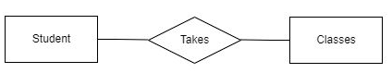
رابطه‌ها (ادامه)
رابطه دوتایی (Binary Relationship):
رابطه‌ای است که میان دو نوع موجودیت برقرار می‌شود.
مثال: دانشجو(student) کلاس(class) را برمیدارد.
نمودار ER رابطه بالا به صورت زیر نمایش داده می‌شود:
Class

Slide 24
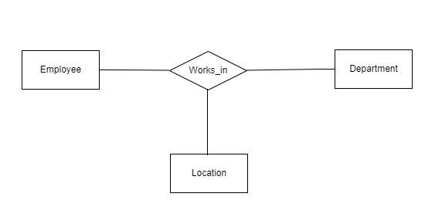
رابطه‌ها (ادامه)
رابطه سه‌تایی (Ternary Relationship):
رابطه‌ای است که شامل سه نوع موجودیت است.
مثال: کار می‌کند (Works_in) یک رابطه‌ای است که نشان می‌دهد هر کارمند در کدام بخش کار می‌کند و بخش موردنظر در کجا واقع شده است.
Notes:
رابطه سه تایی شامل 3 نوع موجودیت است. مثال: Works_in: رابطه‌ای است که نشان می‌دهد، هر کارمند (کارمند)، چه کسی در کدام بخش (بخش) کار می‌کرده و بخش در کجا واقع شده است (مکان)
فرض کنید کارمندی به نام "علی" در بخش "تحقیق و توسعه" کار می‌کند، اما ممکن است این بخش در دو مکان مختلف (مثلاً "تبریز" و "تهران") فعالیت داشته باشد.
در این صورت باید بتوانیم ثبت کنیم که:
احمد در بخش تحقیق و توسعه در مکان تبریز کار می‌کند.
این جمله دقیقاً همان چیزی است که رابطۀ Works_in به‌صورت سه‌تایی بیان می‌کند.
ویژگی پایگاه داده‌ای:
در مدل رابطه‌ای (Relational Model)، این رابطۀ سه‌تایی معمولاً به صورت یک جدول جداگانه پیاده‌سازی می‌شود که دارای کلیدهای خارجی (Foreign Keys) به سه جدول زیر است:
Employee(ID)
Department(ID)
Location(ID)

Slide 25
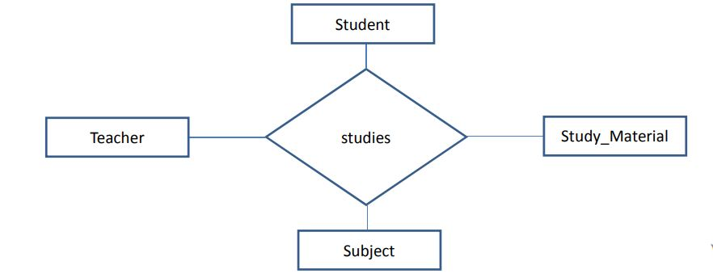
رابطه‌ها (ادامه)
رابطه nتایی(N-ary Relationship ):
رابطه‌ای است که n نوع موجودیت را درگیر می‌کند.
مثال: رابطه‌ی studies یک رابطه‌ی چهارتایی است که نشان می‌دهد: یک Student یک Subject را با یک Teacher و با کمک Study_Material مطالعه می‌کند.
Notes:
رابطه N-ary شامل N نوع موجودیت است.
مثال: مطالعات: یک رابطه 4 ساله است که نشان می دهد یک "دانشجو" یک "موضوع" را با "معلم" و با کمک "مواد_مطالعه" مطالعه می کند.
🔹 موجودیت‌ها:
Student (دانشجو) – نمایانگر اطلاعات مربوط به دانشجویان است.
Teacher (استاد) – اطلاعات مربوط به اساتید را نگهداری می‌کند.
Subject (درس) – بیانگر درسی است که تدریس یا مطالعه می‌شود.
Study_Material (منبع درسی) – شامل منابع آموزشی مثل جزوه، کتاب، یا اسلایدها است.
🔹 رابطه (Relationship):
studies (مطالعه می‌کند / تحصیل می‌کند)
این رابطه نشان می‌دهد که فرایند مطالعه یا آموزش وابسته به هر چهار موجودیت است:
یک دانشجو (Student)، تحت راهنمایی یک استاد (Teacher)، یک درس (Subject) خاص را با استفاده از یک منبع درسی (Study_Material) مطالعه می‌کند.
🔹 تحلیل مفهومی:
اگر فقط رابطه‌ای بین دو یا سه موجودیت در نظر گرفته می‌شد، بخش مهمی از ارتباط از بین می‌رفت.
به‌عنوان مثال:
اگر فقط «دانشجو» و «درس» را مرتبط کنیم، نمی‌دانیم چه استادی آن درس را تدریس کرده یا از چه منبعی استفاده شده است.
اگر فقط «دانشجو»، «استاد» و «درس» باشند، باز هم منبع مطالعه مشخص نیست.
بنابراین، برای حفظ ارتباط کامل میان همه عوامل آموزشی، باید رابطه‌ای بین هر چهار موجودیت برقرار شود.
🔹 مثال واقعی:
فرض کنید:
دانشجویی به نام «احمد»
با استادی به نام «دکتر رضایی»
درس «پایگاه داده‌ها» را
با استفاده از منبع «کتاب Database Systems by Elmasri» مطالعه می‌کند.
این جمله دقیقاً یک نمونه از رابطه‌ی چهارتایی studies است.
🔹 در مدل رابطه‌ای (Relational Model):
برای پیاده‌سازی چنین رابطه‌ای در پایگاه داده، معمولاً جدولی مجزا ایجاد می‌شود به نام مثلاً:
Studies(Student_ID, Teacher_ID, Subject_ID, Material_ID)
در این جدول، هر سطر نشان‌دهندۀ یک نمونه از ترکیب چهار موجودیت است، و کلید اصلی (Primary Key) معمولاً ترکیب همین چهار شناسه (ID) می‌باشد.

Slide 26
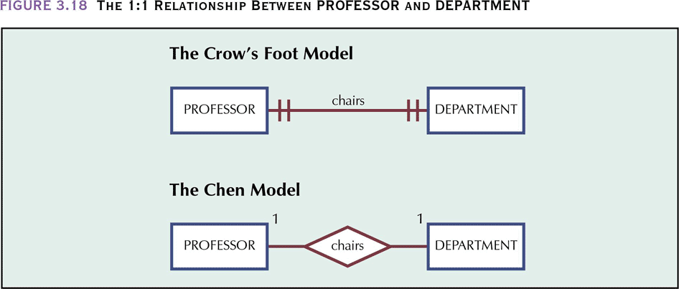
رابطه‌ها (ادامه)
رابطه‌ی یک‌به‌یک (1:1) بین موجودیت‌های PROFESSOR و DEPARTMENT

Slide 27
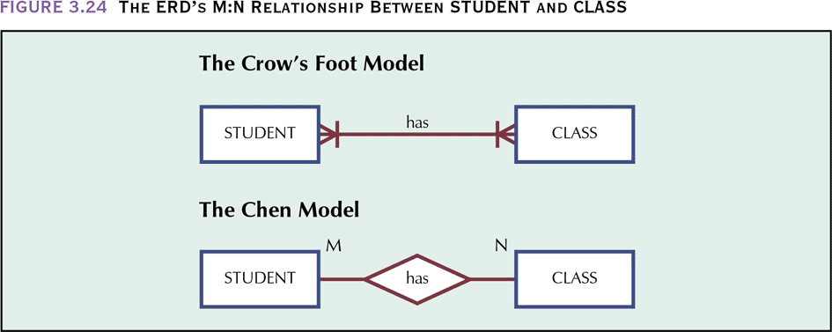
رابطه‌ها (ادامه)
رابطه‌ی چند‌به‌چند (M:N) بین موجودیت‌های STUDENT و CLASS
Ali
John
Object Oriented Programming(ITE212)
Data Structure (ITC211)
Information Management(ITC212)

Slide 28
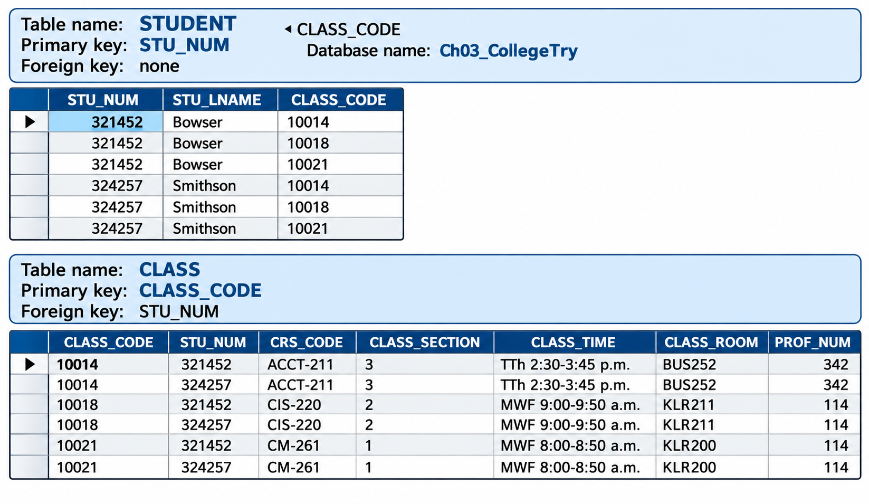
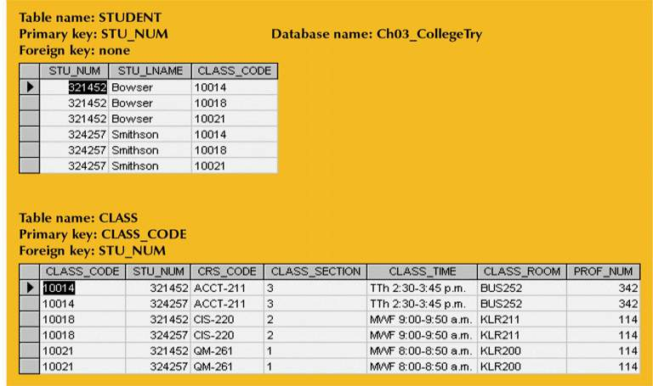
رابطه‌ها (ادامه)
جداول دارای افزونگی‌ها (Redundancies ) هستند!
+ CLASS_CODE
CLASS_CODE
+ STU_NUM

Slide 29
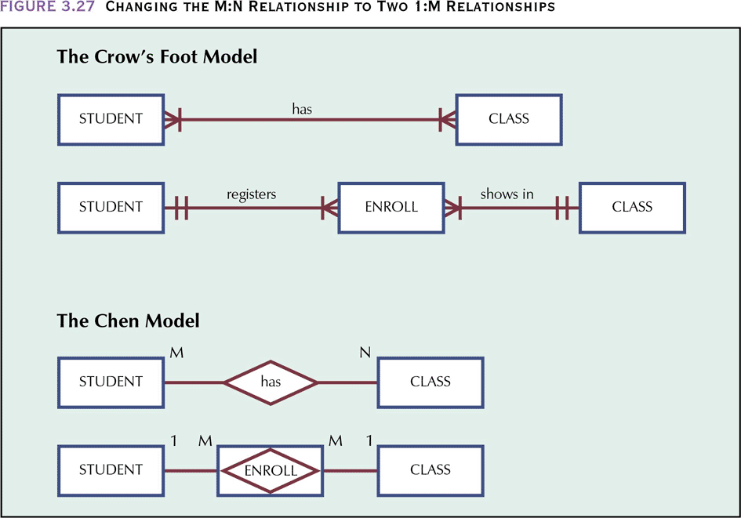
رابطه‌ها (ادامه)
تبدیل رابطه‌ی چند‌به‌چند (M:N) به دو رابطه‌ی یک‌به‌چند (1:M)
Notes:
قسمت اول: مدل Crow’s Foot
در این مدل، کاردینالیتی (تعداد ارتباط بین موجودیت‌ها) با نمادهای خاصی مانند خطوط و پا کلاغی نمایش داده می‌شود.
مثال اول:
STUDENT ---- has ---- CLASS
این نشان‌دهنده یک رابطه چند به چند (M:N) بین دانشجو و کلاس است.
یعنی: یک دانشجو می‌تواند در چند کلاس شرکت کند، و هر کلاس نیز می‌تواند چندین دانشجو داشته باشد.
اما این مدل مشکل دارد: رابطه‌ی M:N مستقیم در پایگاه داده قابل پیاده‌سازی نیست.
مثال دوم:
STUDENT ---- registers ---- ENROLL ---- shows in ---- CLASS
در اینجا یک موجودیت میانی به نام ENROLL (ثبت‌نام) معرفی شده است.
این موجودیت رابطه‌ی M:N را به دو رابطه‌ی ۱ به چند (1:M) تبدیل می‌کند.
یعنی:
هر دانشجو می‌تواند چند رکورد ثبت‌نام داشته باشد.
هر کلاس نیز می‌تواند چند ثبت‌نام داشته باشد.
موجودیت ENROLL می‌تواند اطلاعات اضافی مثل تاریخ ثبت‌نام یا نمره را نگهداری کند.

Slide 30
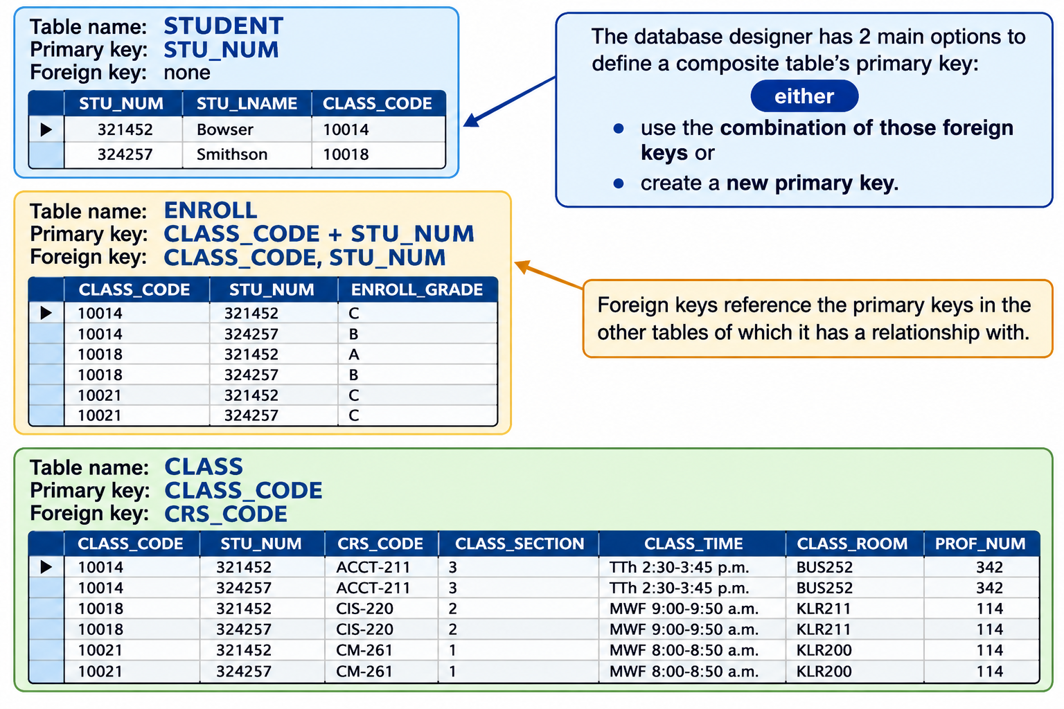
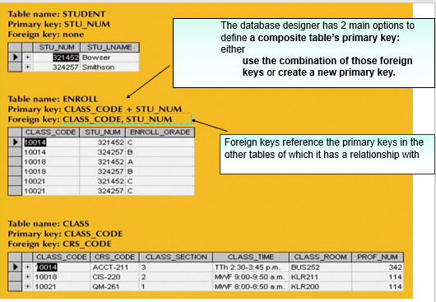
رابطه‌ها (ادامه)
تبدیل رابطه‌ی چند‌به‌چند (M:N) به دو رابطه‌ی یک‌به‌چند (1:M)

Slide 31
جدول STUDENT
هیچ کلید خارجی در این جدول وجود ندارد چون جدول مستقل است.
ستون | توضیح
STU_NUM | کلید اصلی (Primary Key) – شماره دانشجو
STU_LNAME | نام خانوادگی دانشجو
جدول CLASS
ستون | توضیح
CLASS_CODE | کلید اصلی (Primary Key) – کد کلاس
CRS_CODE | کلید خارجی (Foreign Key) – ارتباط با جدول درس یا Course که در تصویر کامل نیست
جدول ENROLL جدول واسط – ثبت‌نام
ستون | توضیح
CLASS_CODE | کلید خارجی → اشاره به جدول CLASS
STU_NUM | کلید خارجی → اشاره به جدول STUDENT
ENROLL_GRADE | نمره ثبت‌نام دانشجو در آن کلاس

Slide 32
چگونه کاردینالیتی را تشخیص دهیم؟
کاردینالیتی (Cardinality):
  کاردینالیتی نشان می‌دهد که تعداد رخدادها در یک موجودیت چگونه با تعداد رخدادها در موجودیت دیگر مرتبط است.
  سه نوع کاردینالیتی اصلی وجود دارد (درجه‌های رابطه):
    یک‌به‌یک (1:1)
    یک‌به‌چند (1:M)
    چند‌به‌چند (M:N)

Slide 33
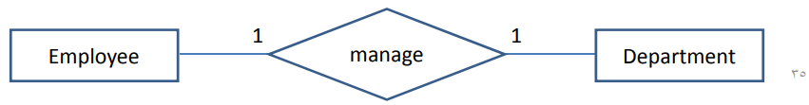
کاردینالیتی‌ها (ادامه)
رابطه یک به یک (1:1):
در این نوع رابطه، هر موجودیت از مجموعه‌ی X می‌تواند حداکثر با یک موجودیت از مجموعه‌ی Y مرتبط باشد و برعکس.
مثال: یک بخش (Department)فقط توسط یک کارمند (Employee) مدیریت می‌شود،و هر کارمند نیز می‌تواند تنها یک بخش را مدیریت کند.

Slide 34
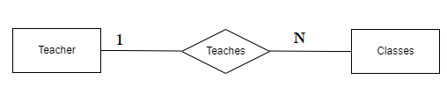
کاردینالیتی‌ها (ادامه)
رابطه یک به چند (1:N):
در این نوع رابطه، هر موجودیت از مجموعه‌ی X می‌تواند با چندین موجودیت از مجموعه‌ی Y مرتبط باشد،اما هر موجودیت از مجموعه‌ی Y می‌تواند حداکثر با یک موجودیت از مجموعه‌ی X در ارتباط باشد.
مثال: یک معلم (Teacher) می‌تواند چندین کلاس (Class )را تدریس کند،اما هر کلاس فقط توسط یک معلم تدریس می‌شود.

Slide 35
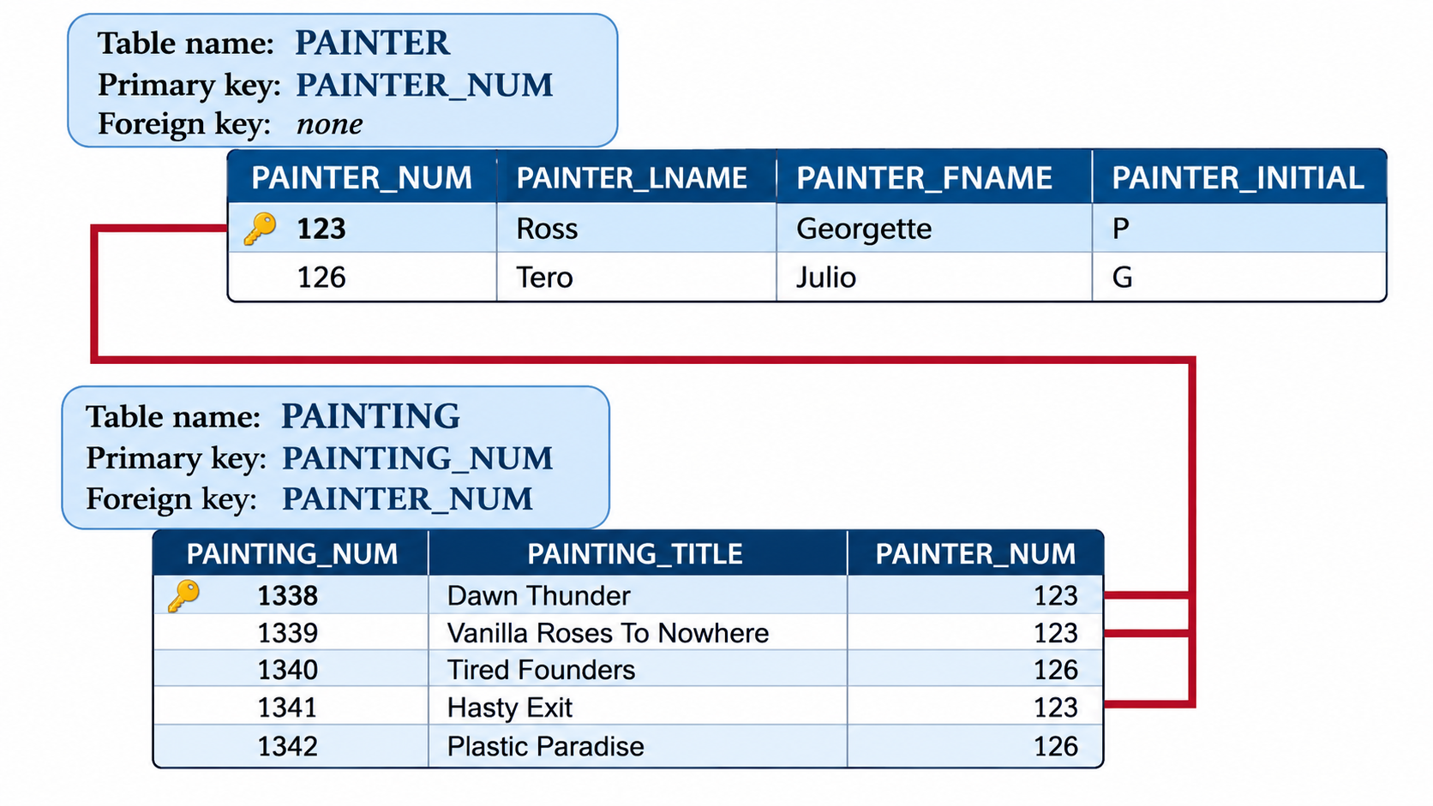
کاردینالیتی‌ها (ادامه)
پیاده‌سازی رابطه‌ی یک‌ به‌ چند (1:M) بینPAINTER و :PAINTING
هر نقاش می‌تواند چندین تابلوی نقاشی داشته باشد.
اما هر تابلو فقط متعلق به یک نقاش است.
Notes:
ابطه بین PAINTER و PAINTING یک رابطه یک به چند (1:M) است:
هر نقاش می‌تواند چندین تابلوی نقاشی داشته باشد.
اما هر تابلو فقط متعلق به یک نقاش است.
این رابطه از طریق کلید خارجی PAINTER_NUM در جدول PAINTING پیاده‌سازی شده است.

Slide 36
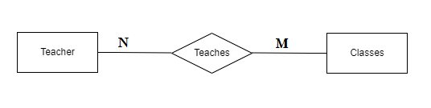
کاردینالیتی‌ها (ادامه)
رابطه چند به چند (M:N):
در این نوع رابطه، هر موجودیت از مجموعه‌ی X می‌تواند با چندین موجودیت از مجموعه‌ی Y مرتبط باشد و هر موجودیت از مجموعه‌ی Y نیز می‌تواند با چندین موجودیت از مجموعه‌ی X ارتباط داشته باشد.
مثال: یک معلم (Teacher) می‌تواند چندین کلاس (Class) را تدریس کند،و یک کلاس نیز می‌تواند توسط چندین معلم تدریس شود.

Slide 37
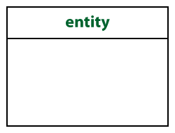
کاردینالیتی‌ها (ادامه)
نمادگذاری Crow’s Foot
با نام نمادگذاری IE (Information Engineering) نیز شناخته می‌شود و رایج‌ترین روش نمایش ERD است.
موجودیت:
  در این نمادگذاری، موجودیت با یک مستطیل نمایش داده می‌شود که نام موجودیت در بالای آن نوشته می‌شود.نام موجودیت باید به صورت مفرد باشد مثلاً Student)، نه (Students.

Slide 38
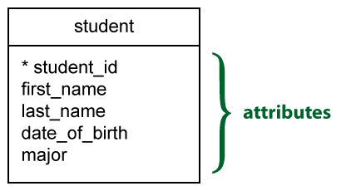
کاردینالیتی‌ها (ادامه)
در نمودار ERشناسه‌ها (ویژگی‌هایی که رکوردها را به‌طور یکتا مشخص می‌کنند)با زیرخط‌دار کردن نام ویژگی یا ویژگی‌ها نمایش داده می‌شوند.

Slide 39
کاردینالیتی‌ها (ادامه)
مدل‌های کاردینالیتی:
رابطه 1 به 1
رابطه 1 به M
رابطه M به N

Slide 40
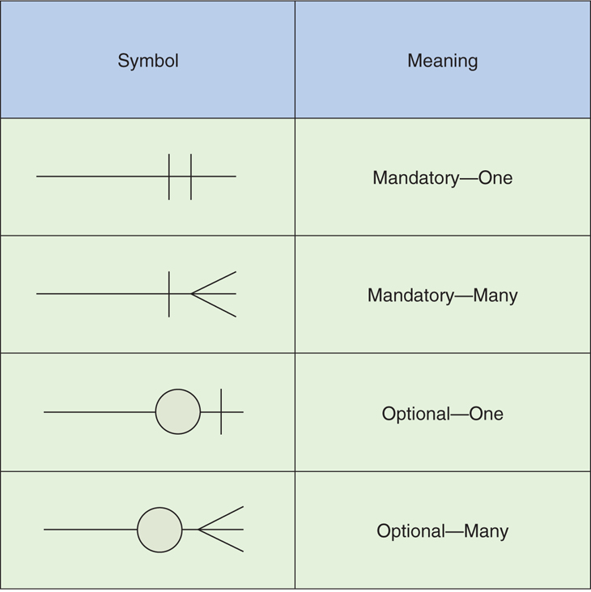
کاردینالیتی‌ها (ادامه)

Slide 41
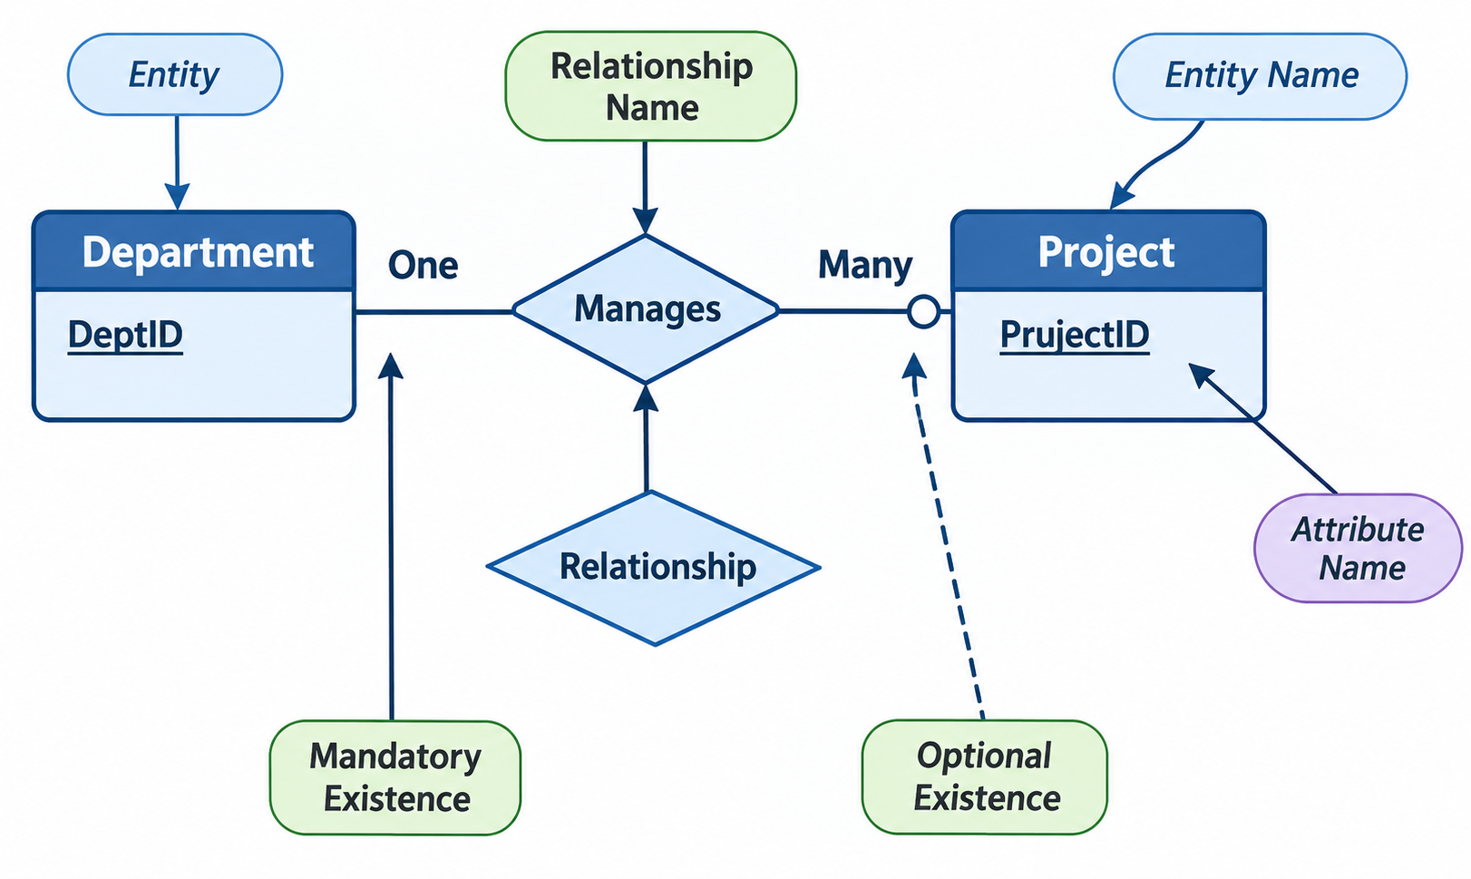
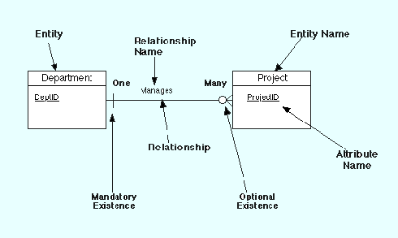
کاردینالیتی‌ها (ادامه)
Example Model

Slide 42
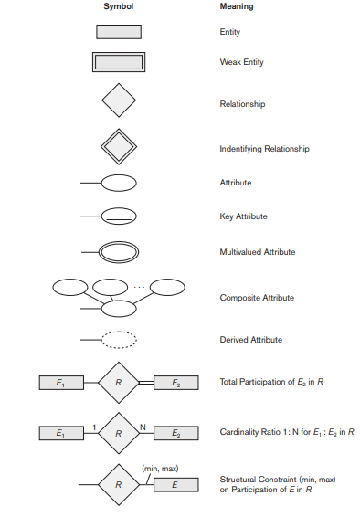
کاردینالیتی‌ها (ادامه)
مدل Chen

Slide 43
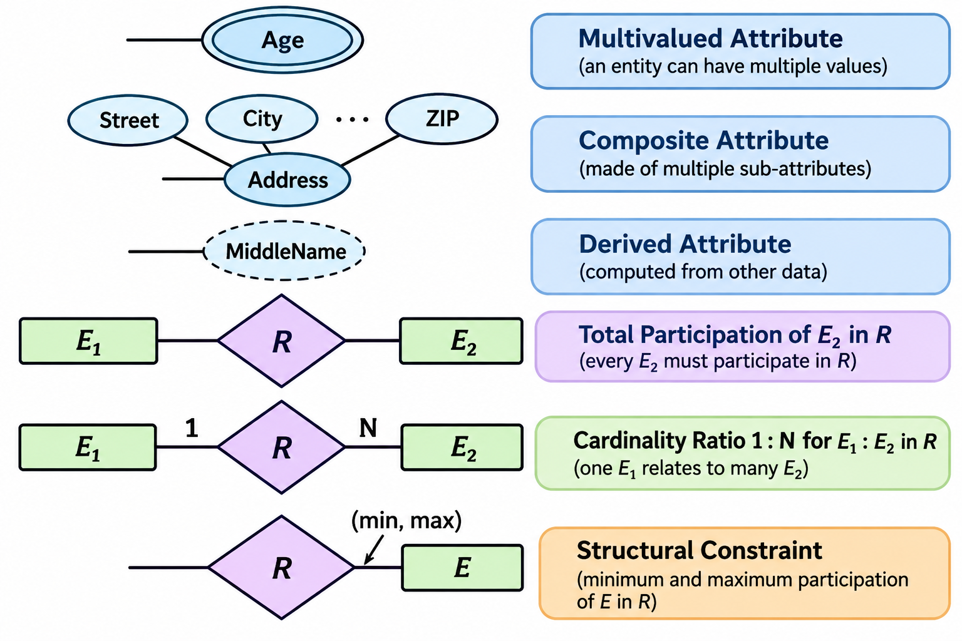
کاردینالیتی‌ها (ادامه)
مدل Chen

Slide 44
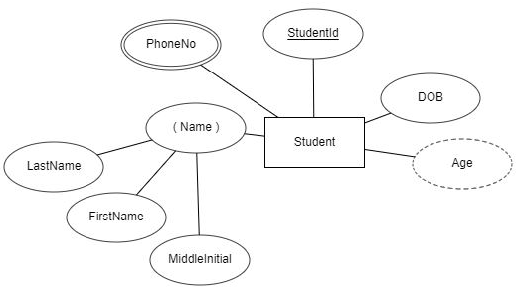
کاردینالیتی‌ها (ادامه)
مدل Chen

Slide 45
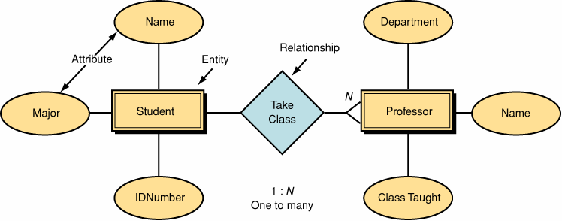
کاردینالیتی‌ها (ادامه)
مدل Chen

Slide 46
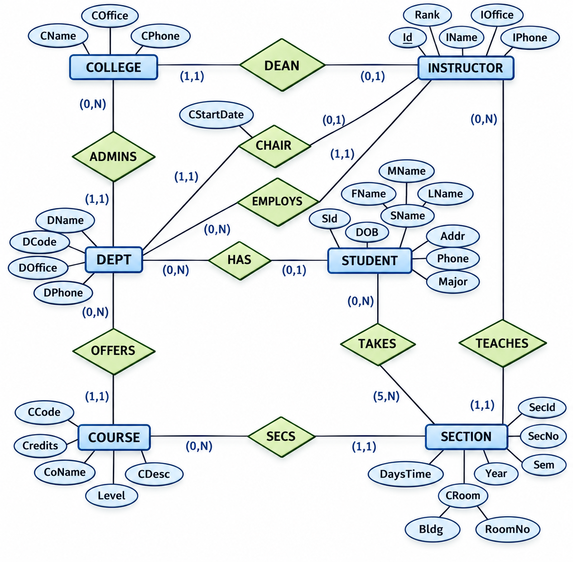
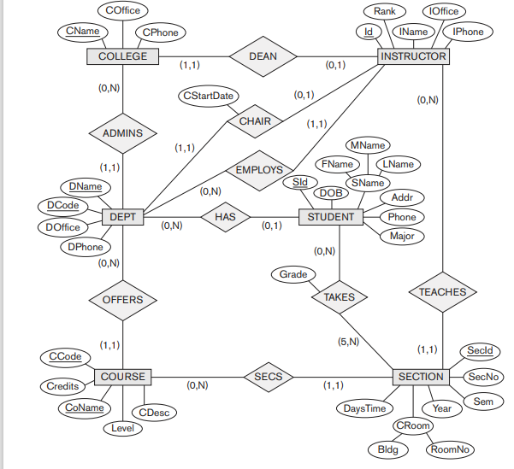
کاردینالیتی‌ها (ادامه)
نمودار ER برای یک پایگاه داده دانشگاه با استفاده از نمادگذاری Min-Max
Notes:
Understanding cardinalities through examples
This is the most important part of understanding the diagram.
The notation (min,max) defines the participation constraints.
Example 1: ADMINS
COLLEGE (0,N) : DEPT (1,1)
A college may administer zero or many departments.
Every department must belong to exactly one college.
For example, the Faculty of Electrical and Computer Engineering may administer several departments, but each department belongs to one college.
Example 2: EMPLOYS
DEPT (0,N) : INSTRUCTOR (1,1)
A department may employ multiple instructors.
Every instructor must belong to exactly one department.
Example 3: OFFERS
DEPT (0,N) : COURSE (1,1)
A department can offer multiple courses.
Every course is offered by exactly one department.
Example 4: TEACHES
INSTRUCTOR (0,N) : SECTION (1,1)
An instructor may teach zero or multiple sections.
Every section must be taught by exactly one instructor.
Example 5: TAKES
STUDENT (0,N) : SECTION (5,N)
A student may enroll in zero or multiple sections.
Each section must have at least five students.
A section can have many students.
This relationship is many-to-many and has an additional attribute called Grade, which stores the grade obtained by a student in a particular section.
5. Special relationships
Two relationships have additional attributes worth understanding.
CHAIR
The relationship between DEPT and INSTRUCTOR has the attribute CStartDate.
This stores the date on which an instructor became the chair of a department.
The model specifies that each department has exactly one chair, while an instructor may chair at most one department.
TAKES
The relationship between STUDENT and SECTION has the attribute Grade.
This is important because the grade does not belong directly to STUDENT or SECTION. It depends on the combination of a particular student and a particular section.
For example:
Student
Section
Grade
S101
CS301-01
A
S101
CS302-01
B
S102
CS301-01
A
The same student can obtain different grades in different sections.
6. Overall database structure
The organizational and academic structures can be understood as follows:

